Slide 1
ПРАВИЛА ДОРОЖНОЙ БЕЗОПАСНОСТИ

Slide 2
Почему дети попадают под машину?

Slide 3
ЗНАЕТЕ ЛИ ВЫ?
Больше всего дорожных происшествий с детьми происходит в апреле – мае и в сентябре – октябре. В течение суток самое травмоопасное время – вторая половина дня.
Больше всего от дорожных происшествий страдают дети от 7 до 14 лет. На их долю приходится более 62% всех происшествий, случившихся с несовершеннолетними.
Наибольшее число аварий с участием детей и подростков происходит в крупных городах (65%).
Среди категорий участников дорожного движения наиболее часто попадают в аварию юные пешеходы (52,7%) и юные велосипедисты (7,1%), а также дети-пассажиры (35,5%)

Slide 4
ПРАВИЛА ДЛЯ ПЕШЕХОДОВ
Опиши, что происходит на картинке.
Найди причину аварии, которая произошла или могла бы произойти.
Вспомни Правила дорожного движения, которые помогут избежать несчастных случаев в данной ситуации.

Slide 5
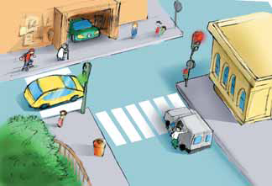
ОПАСНЫЕ СИТУАЦИИ
На этих двух картинках пока не происходит ничего опасного для людей. Но в любой момент могут возникнуть опасные ситуации. Можете ли вы назвать их?

Slide 6
БУДЬ ОСТОРОЖЕН
НА ДОРОГЕ
Укажи неосторожных людей, которые подвергают себя опасности.

Slide 7
Посмотри внимательно на рисунки. На каких из них ребенок может быть сбит машиной потому, что водитель не видит его?

